Slide 1
Муниципальное автономное общеобразовательное учреждение
Гальчинская средняя общеобразовательная школа
Муниципальный конкурс «Учитель года - 2016»
Публичная педагогическая лекция
«Профессиональный стандарт педагога как средство совершенствования профессиональной компетентности учителя»
Фадеева Екатерина Владимировна
учитель физики и информатики

Slide 2
«Цель обучения ребенка состоит в том, чтобы сделать его способным развиваться дальше без помощи учителя».
Д.Б.Эльконин
Профессиональный стандарт педагога
Приказ Минтруда России от 18.10.2013 №544н «Об утверждении профессионального стандарта «Педагог (педагогическая деятельности в сфере дошкольного, начального общего, основного общего, среднего общего образования) воспитатель, учитель»

Slide 3
Зачем нужен профессиональный стандарт педагога
· Стандарт – инструмент реализации стратегии образования в меняющемся мире.
· Стандарт – инструмент повышения качества образования и выхода отечественного образования на международный уровень.
· Стандарт – объективный измеритель квалификации педагога.
· Стандарт – средство отбора педагогических кадров в учреждения образования.
· Стандарт – основа для формирования трудового договора, фиксирующего отношения между работником и работодателем

Slide 4
Необходимость наполнения профессионального стандарта учителя новыми компетенциями:
· Работа с одаренными учащимися.
· Работа в условиях реализации программ инклюзивного образования.
· Преподавание русского языка учащимся, для которых он не является родным.
· Работа с учащимися, имеющими проблемы в развитии.
· Работа с девиантными, зависимыми, социально запущенными и социально уязвимыми учащимися, имеющими серьезные отклонения в поведении.

Slide 5
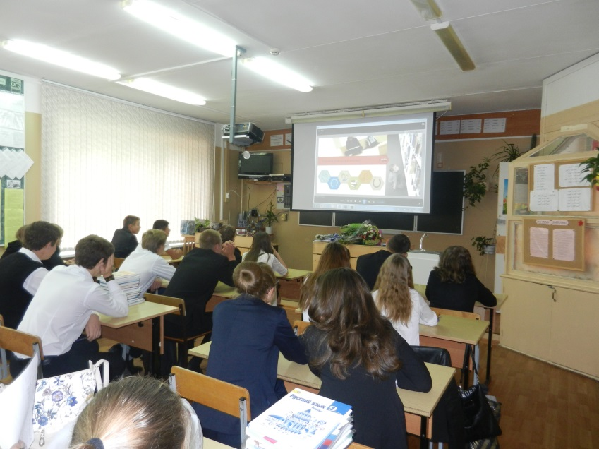
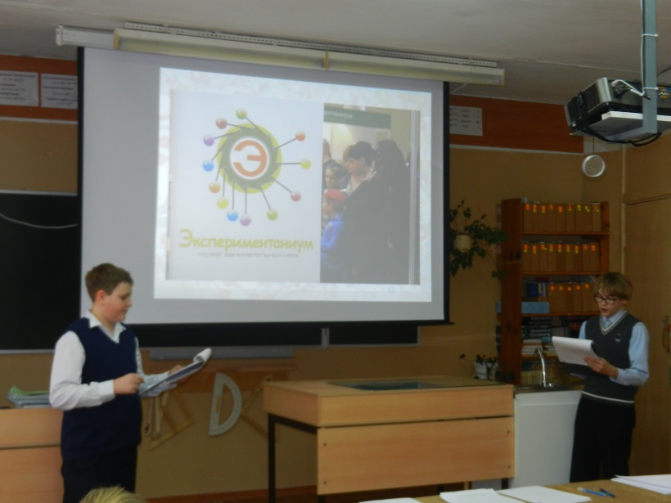

Slide 6
Профессиональный
стандарт педагога –
это основа развития
профессиональных
компетенций
педагогических работников общеобразовательных организаций

Slide 7
Компетентность – специальная способность человека, необходимая ему для эффективного выполнения конкретных действий в конкретной предметной области ( в том числе и узкоспециализированные знания)
Компетенция – совокупность взаимосвязанных качеств личности (знаний, умений, способов деятельности), задаваемых по отношению к определенному кругу предметов процессов и необходимых для качественной продуктивной деятельности по отношению к ним

Slide 8
Компетентность и компетенция учителя физики
Компетентность учителя проявляется в демонстрации знаний и соответствующих умений в конкретной работе, исключая простое воспроизведение определенных изолированных знаний из различных естественно - научных дисциплин.
Профессиональная компетенция учителя физики может быть представлена как качественная характеристика личности учителя, которая включает систему научно-теоретических знаний, в том числе и специальных в области физики

Slide 9
Ценностно-смысловые компетенции
Учебно-познавательные компетенции
Общепедагогические компетентности

Slide 10
Предметные компетенции учителя физики.
Система:
научных знаний;
способов деятельности (умения действовать по образцу);
опыта творческой деятельности в форме умения принимать эффективные решения в проблемных ситуациях;
опыта эмоционально-ценностного отношения к природе, обществу и человеку.

Slide 11
Педагогические компетенции учителя физики
владение методами научного познания мира;
владение основными понятиями и законами физики;
иметь представление об основных идеях современной астрономии и астрофизики.

Slide 12
Цель любого занятия , заключается в формировании у учащихся компетенций:
знаниевой,
практической,
исследовательской,
учебно-информационной.

Slide 13
монолог учителя;
самостоятельная индивидуальная работа учащихся с учебником по заданиям …;
демонстрация видеофильма;
экскурсия;
традиционная контрольная работа

Slide 14
Тема урока: «История развития тепловых машин»
Некомпетентностный подход
Компетентностный подход
Формируем компетенции:
информационную (поиск, сбор, анализ информации, умение ее упорядочить);
развиваем межпредметные связи.
Формируется имитационная компетенция – предоставить «фиктивно -демонстрационный»
продукт

Slide 15
Материально-практическая деятельность
учителя
Виды технологий | Формируемые компетентности учащихся
Проектная деятельность | Способность к научному творчеству
Интернет - уроки | Умение работать с интернет - информацией
Педагогические технологии на основе современных информационно – телекоммуникационных средств | Владение навыками работы с компьютером
Интегрированные уроки | Умение работать с обработкой количественных данных, развитие межпредметных связей
Групповые формы | Умение работать в парах, группах, коммуникабельность

Slide 16
Социальная деятельность учителя
Виды технологий | Формируемые компетентности учащихся
Модульная технология | Приобретение навыков коллективной работы
Нетрадиционные уроки | Умение решать проблему новыми способами
Технология кейс-метода | Умение решать проблему разными способами
Игровые технологии | Умение взаимодействовать с окружающими, умение представить себя
Здоровьесберегающие технологии | Развитие положительных привычек

Slide 17
Учитель – « не наблюдатель того, что делает и как учится ребенок. Он посредник между возможностями ребёнка и превышающим эти возможности учебным материалом».
Ш.А. Амонашвили

